Slide 1


Slide 2


高三年级英语学科
海淀区2026届一模应用文写作讲评
授课教师：马悦 学校：中国人民大学附属中学
指导教师：栗瑞莲 学校：海淀区教师进修学校

Slide 3

感谢在栗瑞莲老师带领下的全体
写作定标组老师
朱建邦、刘珏、刘威、刘璐、吴盼盼、张欢、张爱英、谭松柏、鲁碧珍
阅表及写作出题组老师
王曌君如、刘珏、刘璇、李晓立、张垚、郑灿、徐静、廖春华
名单按姓氏笔画顺序排列

Slide 4
应用文讲评
一、命题思路
二、审题破题
三、评分标准
四、样卷分析
五、教学建议
对于主题“未来已来”的理解
题目要素拆解
构思重难点：活动内容
布局谋篇

Slide 5
一、命题思路

Slide 6

主题与情境：
  题目以 “未来已来” 科技节为背景，紧密结合当前科技发展的时代热点，要求学生向外国友人介绍活动并发出邀请。这既考查了学生对校园活动的组织描述能力，也体现了对科技主题词汇和表达的掌握，符合北京高考英语作文 贴近生活、关注时代、体现素养的命题趋势。
交际目的：
  核心交际目的是“邀请”。因此，这封邮件不仅要信息完整，更要语言得体、富有吸引力，能够成功说服对方参加。
  能力考查：
  本题全面考查学生的语言能力、思维品质和文化意识。

Slide 7
二、审题破题

Slide 8
对于主题的破题——“未来已来”
“未来已来”的含义
  “未来已来”并非指未来的某个时间点突然降临，而是意指那些曾经只存在于科幻或想象中的科技，如今已经成为或即将成为现实，它们已经渗透到我们当下学习、生活和工作的方方面面。
核心思考方向
  “未来”：可能体现在哪些科技上？（人工智能、机器人、虚拟现实/增强现实、3D打印、编程、航天科技等）
  “已来”：意味着这些科技不只是抽象概念，而是可以体验、互动、操作的真实存在
  科技节活动的设计，应当致力于让活动参与者“看见未来、触摸未来、创造未来”

Slide 9
题目要素拆解
写作者身份
主题
假设你是红星中学高三学生李华。你们学校即将举办“未来已来”(The Future is Here)的科技节活动。你打算邀请你的国际部好友Jim参加。请你给他写一封邮件，内容包括：
  1. 活动安排（时间、地点等）；
  2. 活动内容。
核心事件
写作目的
写作对象
具体写作任务

Slide 10
元素 | 元素内容 | 解读
作者身份 | 红星中学高三学生李华 | 固定的身份设定，决定了文章的视角和立场
写作对象 | 国际部好友 Jim | 关系亲密，语气友好、热情、非正式
核心事件及主题 | 学校即将举办 “未来已来”(The Future is Here) 的科技节活动 | 写作的核心背景和灵魂，所有内容需围绕 “未来已来” 这一主题展开，体现科技与当下及未来的融合
写作目的 | 邀请 Jim 参加 | 写作的最终目标，信息组织和语言运用应服务于成功邀请对方
具体写作 任务 | 活动安排（时间、地点等） 活动内容 | 要点一：必须明确写出具体时间和地点。“等” 字提示可以补充其他信息 要点二：文章主体部分，应紧扣 “未来已来” 的主题进行构思，详细、生动地介绍科技节活动，是吸引 Jim 参加的关键

Slide 11
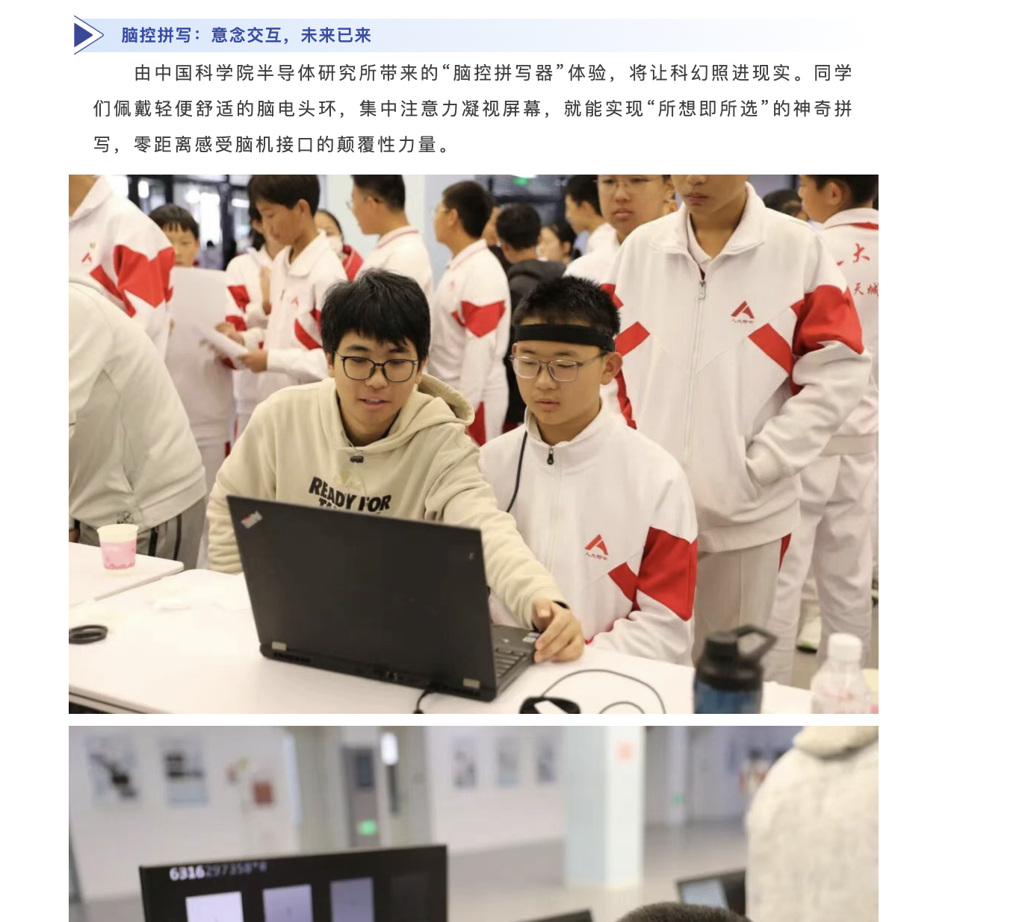
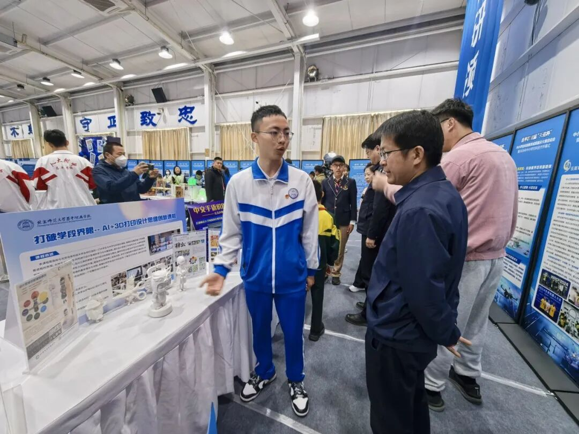
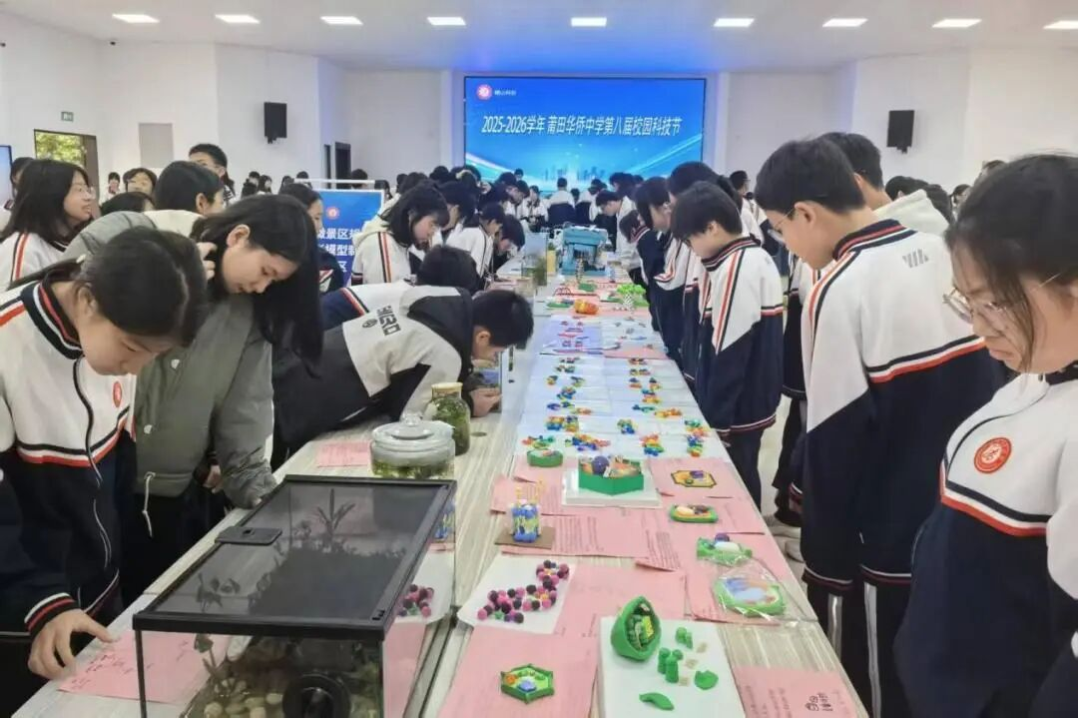
构思重难点：科技节活动可以涵盖哪些方向？
方向一：展示类活动（Showcase innovation）
  学生科创作品展：展示同学们的科技创新小发明、编程作品、3D打印作品等。
  科技发展/未来科技展望展览：图文并茂展示科技如何改变世界。
  科技企业/高校实验室参展：邀请校外机构带来前沿科技展品。
student-made science exhibits
Controlling a BCI interface with their minds, students try out a device developed by the Institute of Semiconductors, Chinese Academy of Sciences

Slide 12
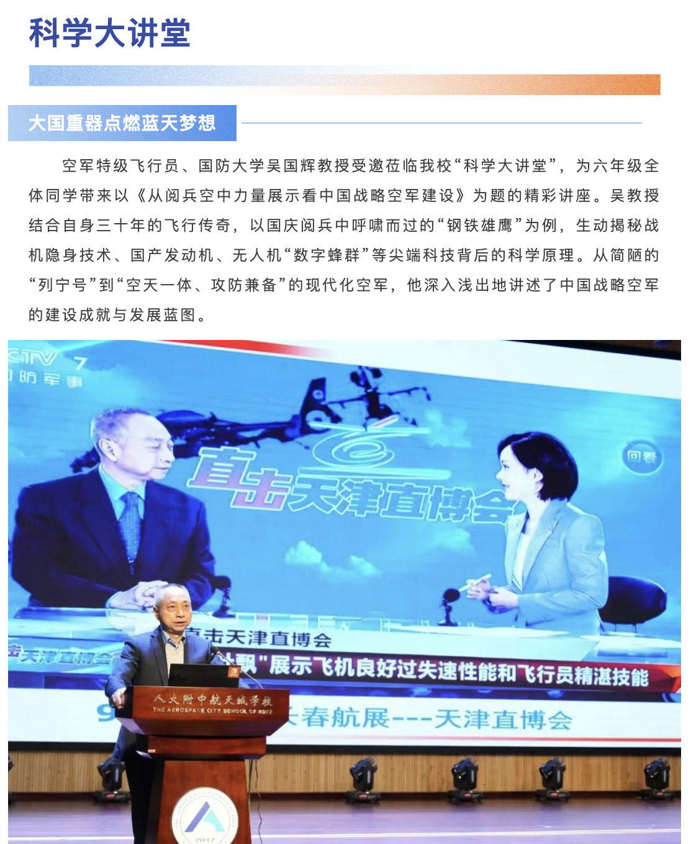
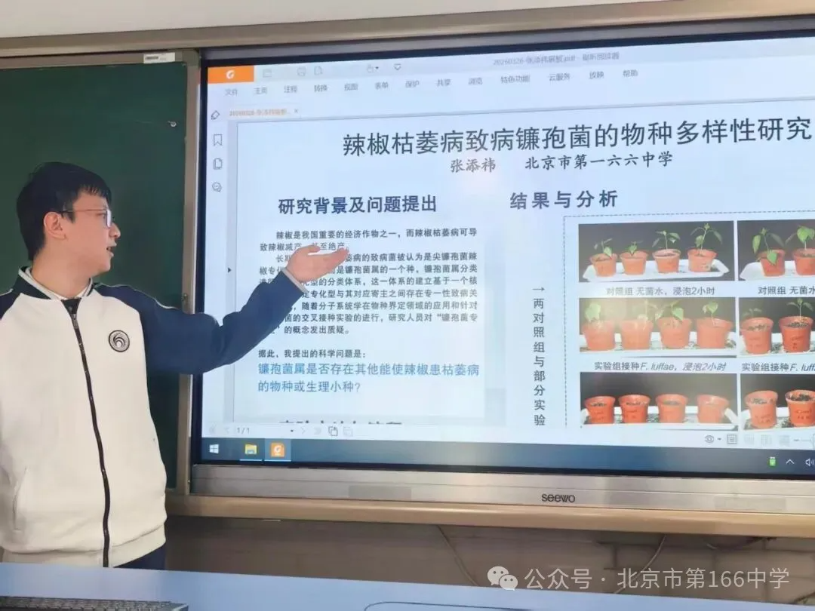
构思重难点：科技节活动可以涵盖哪些方向？
方向二：讲座/分享类活动（Learn from experts）
  专家讲座：邀请科学家、工程师分享科技前沿。
  校友/学长分享：邀请在科技领域发展的校友分享成长经历。
  学生TED式演讲：学生分享自己对未来科技的思考。
Students sharing their research on natural science topics
A special-class air force pilot shares the story behind China’s strategic air force development

Slide 13
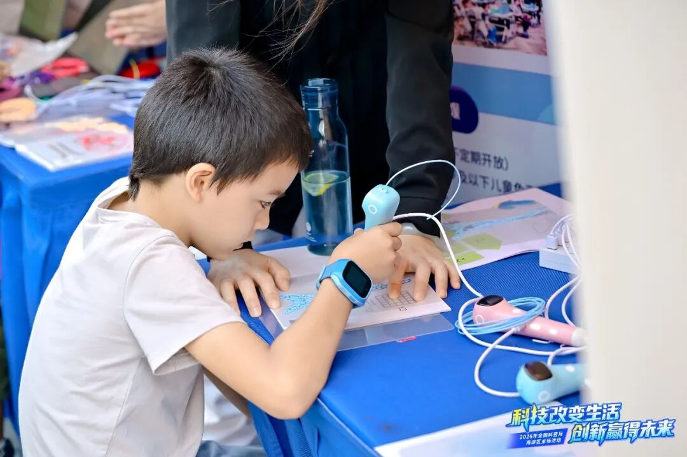
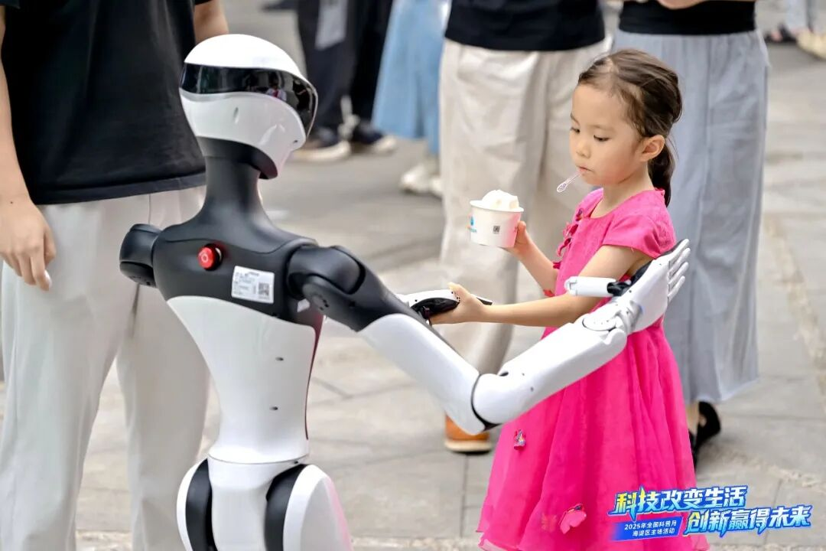
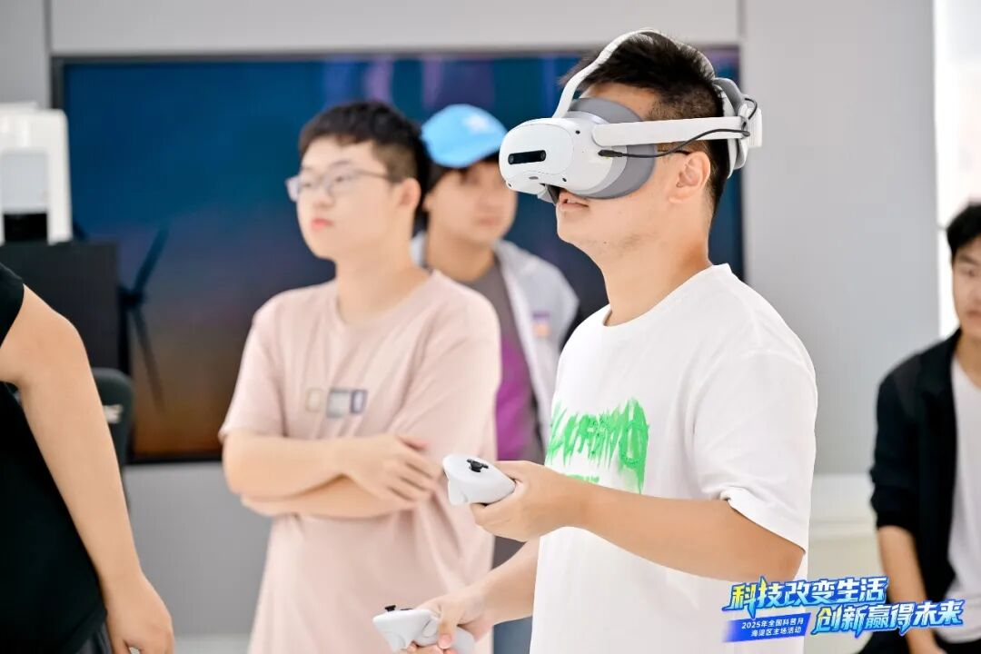
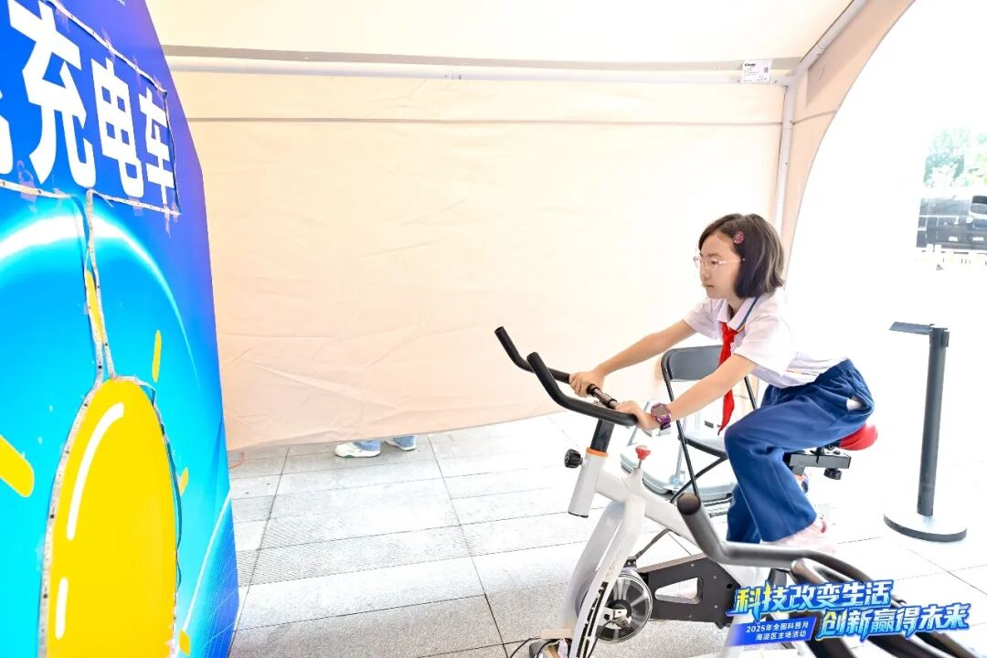
构思重难点：“活动内容”
方向三：体验类活动（Let students experience）
  VR/AR体验区：用虚拟现实设备探索宇宙、深海、历史场景等。
  机器人互动区：与智能机器人对话、观看机器人表演（跳舞、踢足球等）。
  AI体验：体验人工智能绘画、写作、音乐生成等。
drawing with a 3D printing pen
interacting with a humanoid robot
engaging in a VR experience
riding a pedal-powered generator bike

Slide 14
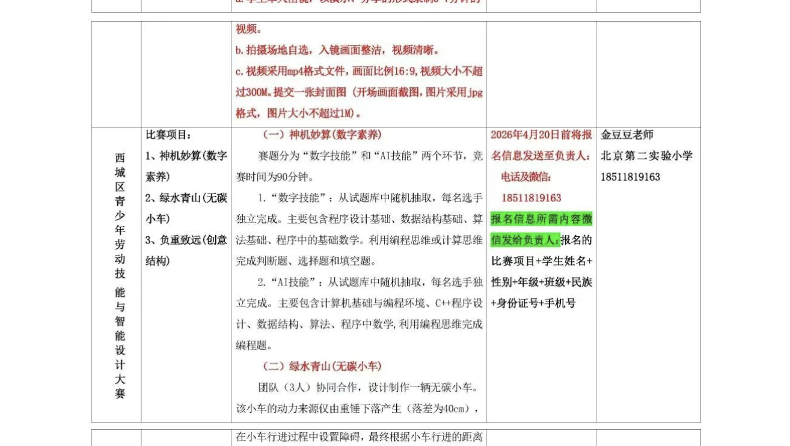
构思重难点：“活动内容”
方向四：竞赛类活动（Challenge and create）
  编程挑战赛：限时完成编程任务。
  创意设计大赛：设计解决某个问题的科技产品。
  机器人竞赛：如机器人足球赛、机器人循线赛等。

Slide 15
布局谋篇
第1段：问候 + 介绍背景，表明目的
主要内容 简单问候 + 直接说明邀请Jim参加科技节
注意要点 • 问候自然
• 点明核心事件及主题
• 语气热情但不夸张
建议行数 1 到 2 行
Dear Jim,
How have you been? I’m writing to invite you to our school’s Science and Technology Festival, themed “The Future is Here”.
themed (adj.) / with the theme / under the theme

Slide 16
布局谋篇
第2段：活动安排（时间、地点等）
主要内容 时间、地点；“等”可写时长、集合点、参加人员等
注意要点 • 时间要具体
• 地点要明确
• 信息简洁清晰，不要过度展开
建议行数 次要点，非核心段落，建议 2 到 4 行
The festival will take place on the sports field from 9 a.m. to 5:00 p.m. next Monday. Students from all grades are welcome to participate.

Slide 17
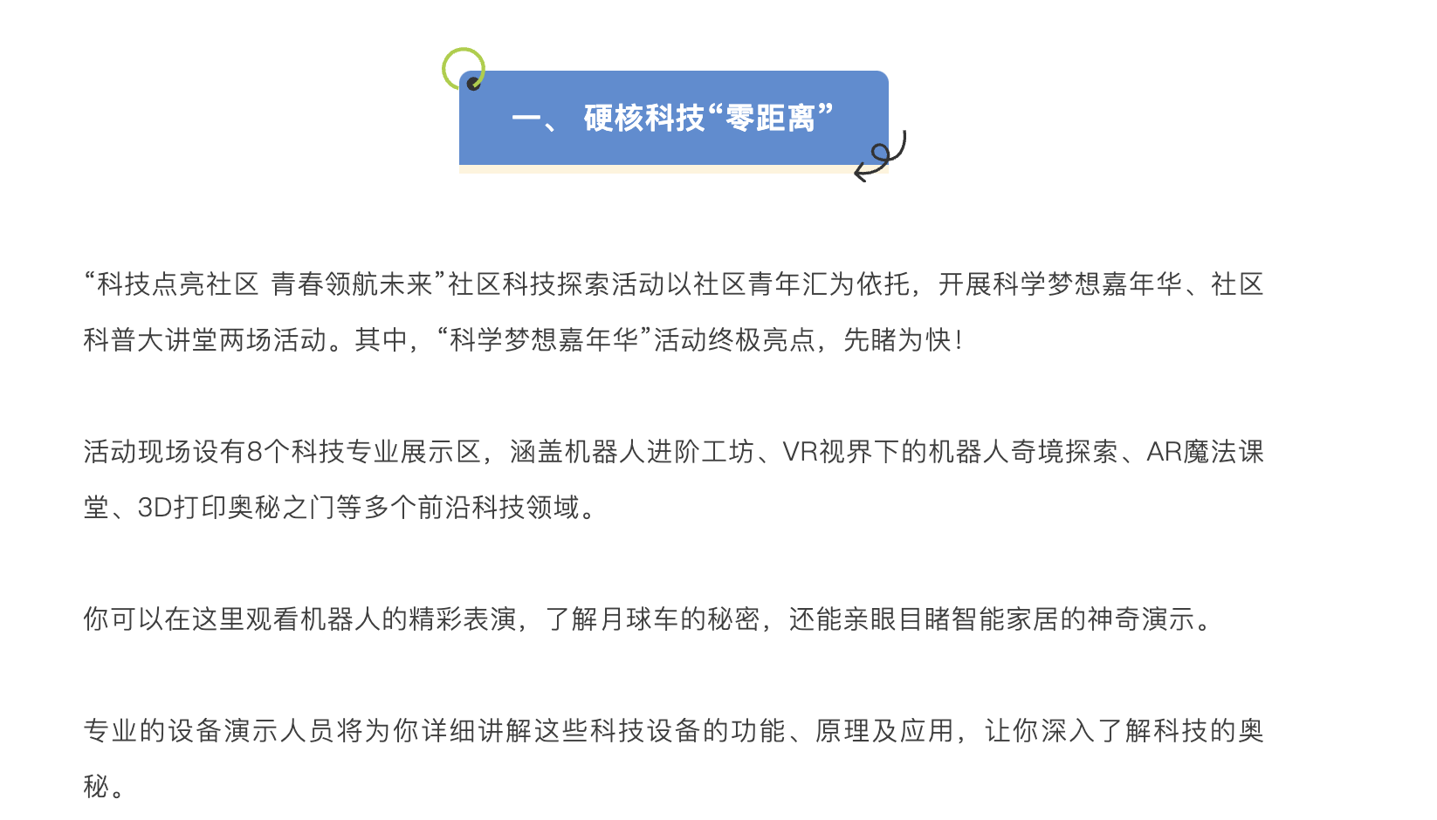
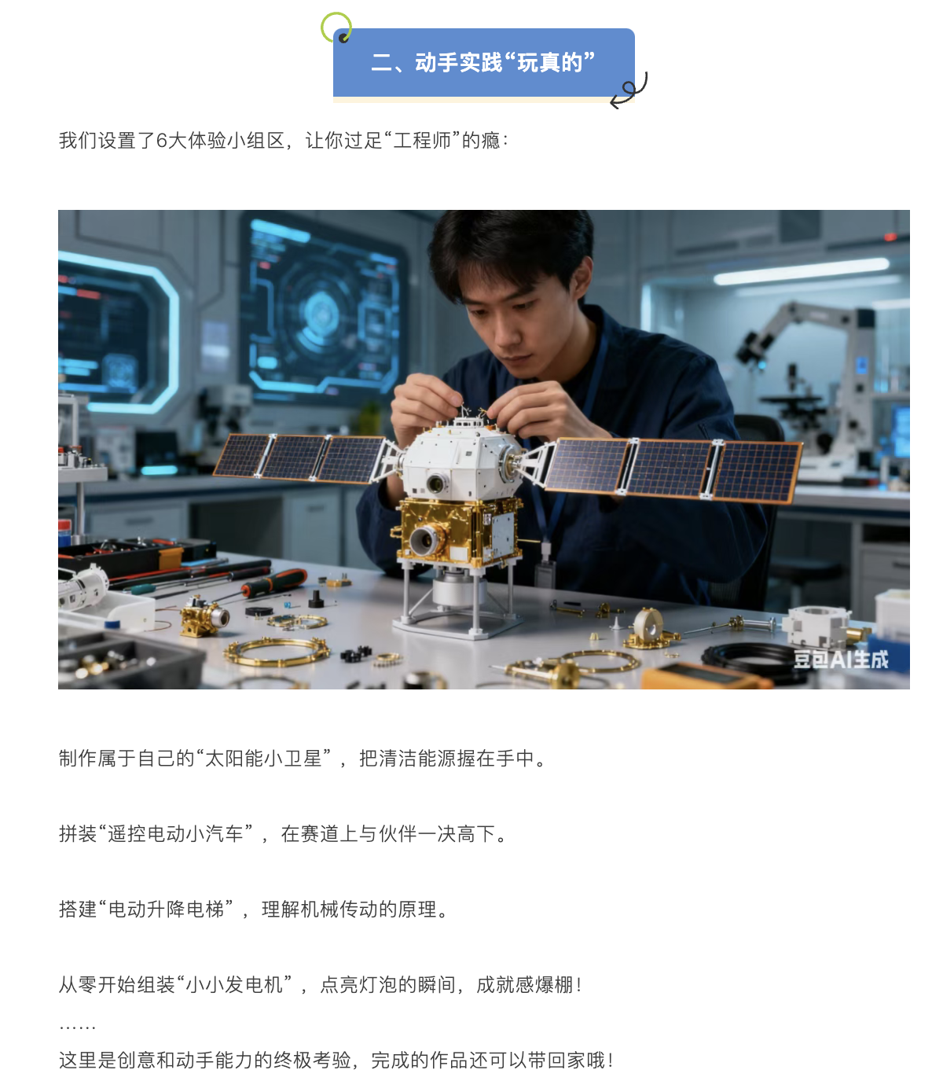
布局谋篇
第3段：活动内容（核心段落）
主要内容 介绍2-3个左右具体的科技节活动，说明亮点和吸引力
核心功能 吸引对方参加：通过生动描述激发兴趣
内容要点 体现“未来已来”科技节主题
建议行数 核心段落，6 到 8 行
高分内容亮点
不只是罗列活动名称
活动描述具体、生动
活动分类有层次（从静态的展示、讲座类，到动态的体验、竞赛类）

Slide 18
布局谋篇
第3段：活动内容（核心段落）
A variety of fascinating activities have been arranged. For instance, in the exhibition area, you’ll see student-designed inventions, ranging from smart coffee makers to automatic plant-watering devices. In the interactive zone, we can try on VR goggles and control mini robots — I’m sure you’d love that! There will also be hands-on workshops, where we can learn to assemble simple robots and experiment with 3D printing.
介绍活动时，可以依据不同的线索来串联内容，比如按空间位置、按时间先后，或者采用单纯的并列结构，都能达到清晰的效果。

Slide 19
布局谋篇
第4段：期待对方加入 + 收尾
主要内容 询问Jim能否参加并表达期待 + 结束语
注意要点 • 表达真诚期待（I really hope you can come）
        • 语气友好但不施压
建议行数 1 到 2 行
It’ll be a fun and inspiring day. I really hope you can come — let me know if you can make it!

Slide 20
段落 | 主要内容 | 注意要点 | 建议篇幅
第1段 | 背景及目的 | 点明主题，发出邀请，语气自然、热情 | 1-2行
第2段 | 活动安排 | 时间具体、地点明确； “等”可写时长、集合点等信息 信息简洁清晰，不要过度展开 | 略写
第3段 | 活动内容 （核心段落） | （写作目的：邀请对方参加，故而需要通过丰富的内容及生动描述激发对方兴趣） 介绍2-3个科技节活动，说明亮点和吸引力 活动要体现“未来已来”科技节主题 不只是罗列活动名称 活动描述具体、生动 | 详写
第4段 | 期待对方加入 + 收尾 | 表达真诚期待 | 1-2行

Slide 21
Dear Jim,
How have you been? I’m writing to invite you to our school’s Science and Technology Festival, themed “The Future is Here”.
The festival will be held on the sports field from 9 a.m. to 5:00 p.m. next Monday. Students from all grades are welcome to participate.
A variety of fascinating activities have been arranged. For instance, in the exhibition area, you’ll see student-designed inventions, ranging from smart coffee makers to automatic plant-watering devices. In the interactive zone, we can try on VR goggles and control mini robots — I’m sure you’d love that! There will also be hands-on workshops, where we can learn to assemble simple robots and experiment with 3D printing.
It’ll be a fun and inspiring day. I really hope you can come — let me know if you can make it! Yours,
Li Hua

Slide 22
三、评分标准

Slide 23
分档 | 内容（8分） | 语言（8分） | 结构（4分）
第一档 (6-8分) | 内容完整，详略得当 表达与主题相关 | 语言准确，基本无语言错误 句式多样 语言表达基本得体 | 条理清晰，结构合理 衔接自然，行文连贯
第二档 (3-5分) | 内容基本完整 表达与主题基本相关 | 语言有一些错误，但不影响理解 句式有一定变化 语言表达不太得体 | 条理基本清晰，结构基本合理 有一定衔接手段，行文基本连贯
第三档 (0-2分) | 内容不完整 表达与主题不太相关或完全无关 | 语言有大量错误，影响理解 语言表达不得体 | 条理不清楚，支离破碎

Slide 24
 | 内容（8分） | 语言（8分） | 结构（4分）
评分细则 | 要点齐全；内容紧扣主题、描述丰富生动；详略得当；字数合适 6-7-8分： 要点齐全 有2项或2项以上活动，活动内容紧扣主题，活动形式多样，对活动的描述丰富、有适量细节 若活动只有1项，则要求活动内容写得深入，充分体现了“未来已来”的主题，方可上一档 段落详略安排得当：要点1略写，要点2详写（三七/四六/二八）； “等”的内容没有，本次不扣分；但在讲评中提醒学生，给出一项内容最为稳妥 3-4-5分： 要点1缺失 要点1里，时间、地点有一个，内容可考虑给到6分 只是简单罗列活动，表述较为笼统 详略排布失衡 1-2分： 要点2缺失 内容与“未来已来”的主题无关 字数要求：折算后不超过 11 行满行。正常行文占行不超过13行。超过13行扣1分。 | 语法准确，语用恰当， 句式多样，词汇丰富 6-7-8分： 时态：一般将来时为主 语言准确，基本无语法错误；8分容错2处 句式、词汇丰富多样 语言表达基本得体 3-4-5分： 语言有一些错误，但不影响理解 句式有一定变化，总体较为简单 语言表达较为贫乏，不太得体 1-2分： 语言大量错误，影响理解 语言表达不得体 | 段落排布合理， 段落间衔接、段落内部衔接自然流畅（逻辑、语法、词汇衔接） 3-4分： 各段功能明确，能按照“邀请目的→活动安排→活动内容→期待收尾”的逻辑组织文章 段落之间衔接，及段落内部句间衔接合理自然 1.5-2.5分: 两个要点杂糅，结构分最高2.5分 段落划分基本合理 首尾段缺少交际性或有交际意识但表达生硬 段间或段落内部衔接不够通顺合理 1.5分及以下: 结构混乱，段落内容交叉,句间衔接不合理等

Slide 25
四、样卷分析

Slide 26
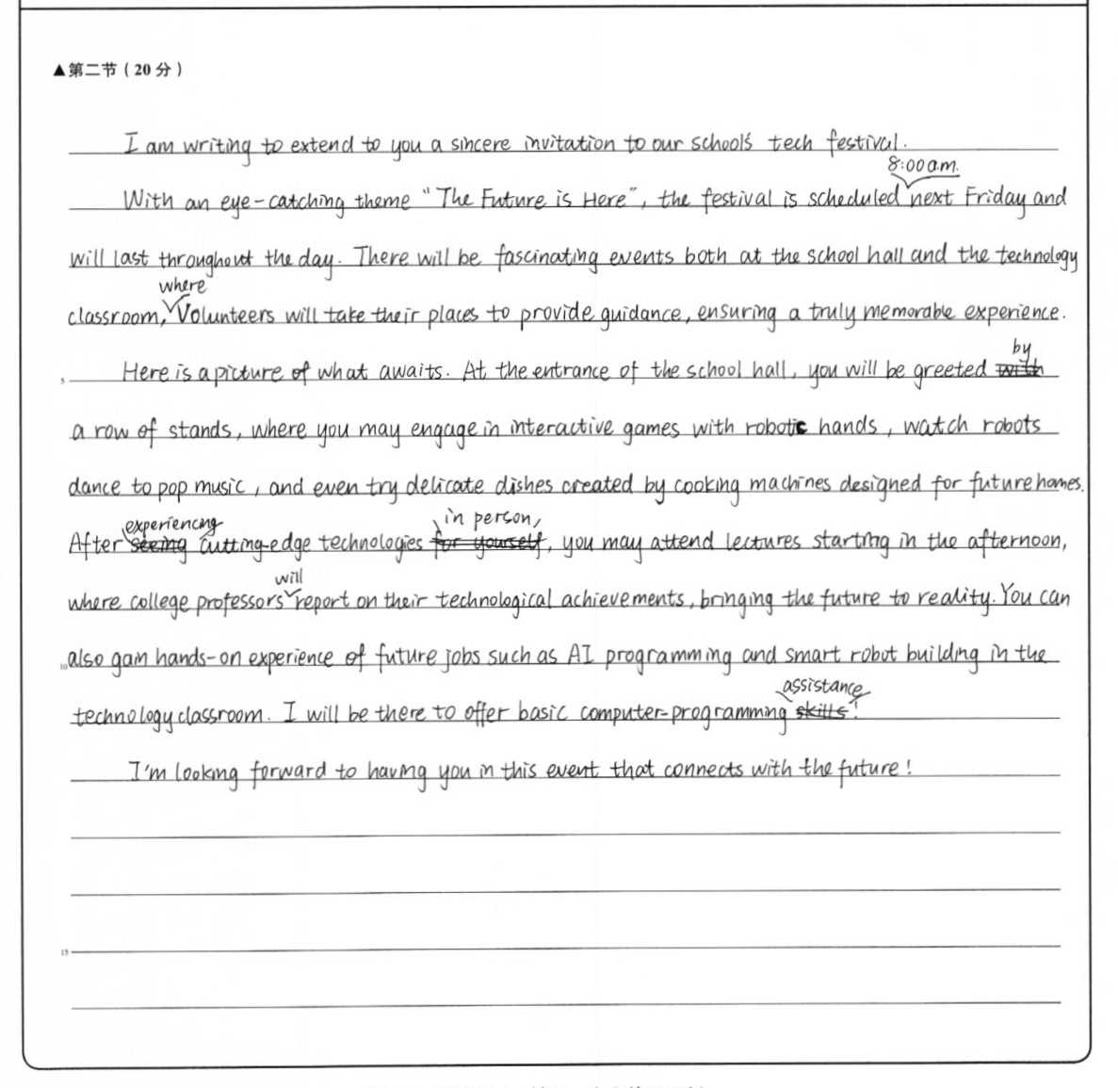
19 分 8+7+4
内容：紧扣主题，活动设计有新意、充实，描述生动有细节
语言：流畅自然，灵活有节奏，如“you will be greeted by/with a row of stands” （映入眼帘的是，迎接你的是…）；有少许语言错误，但瑕不掩瑜
结构：活动衔接流畅自然。不是简单罗列活动，而是构建了一个参观路线。“在门口看到机器人跳舞→尝试未来厨房→下午听讲座→亲手编程”，娓娓道来
分数判断：本次评标过程中最高分。大家阅卷中如若发现更优者可给20分。

Slide 27
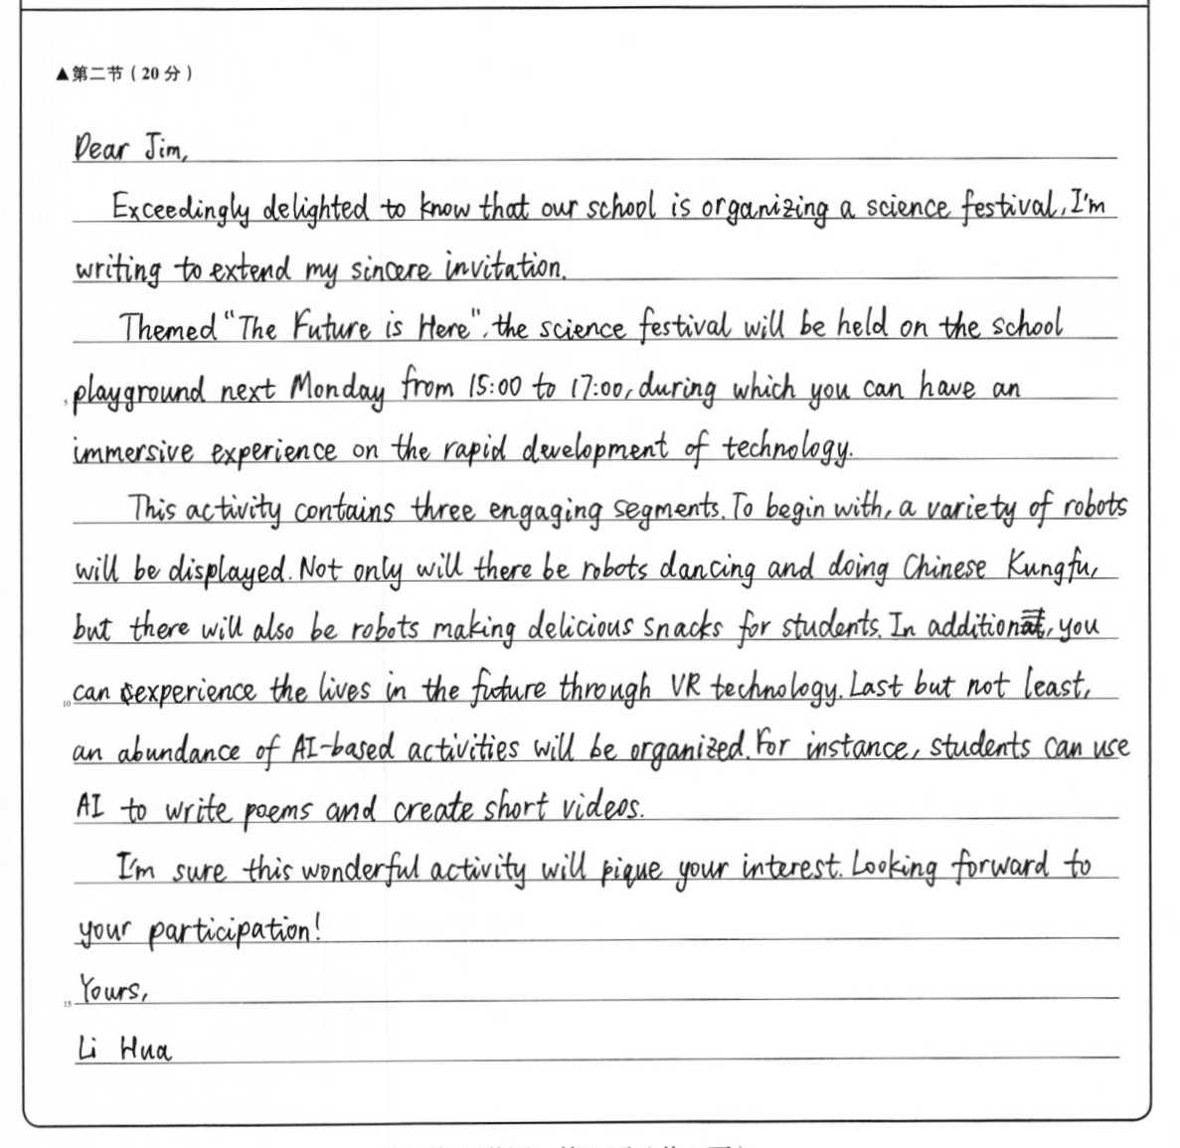
18 分 7+7+4
内容：内容充实，活动有一定多样性，属于中规中矩的优秀文。
语言：语言规范，准确性较高；地道性不足，开头Exceedingly delighted 显生硬
结构：清晰
分数判断：18 分。未给19/20分的原因在于（1）内容安排：相比于上一篇 19 分作文，“首先...此外...最后...”的安排，虽然清晰，但代入感相对较弱（2）语言表达：19分读起来像一个英语不错的人在自然说话；18分读起来像一个学生在努力运用学过的句型和词汇

Slide 28
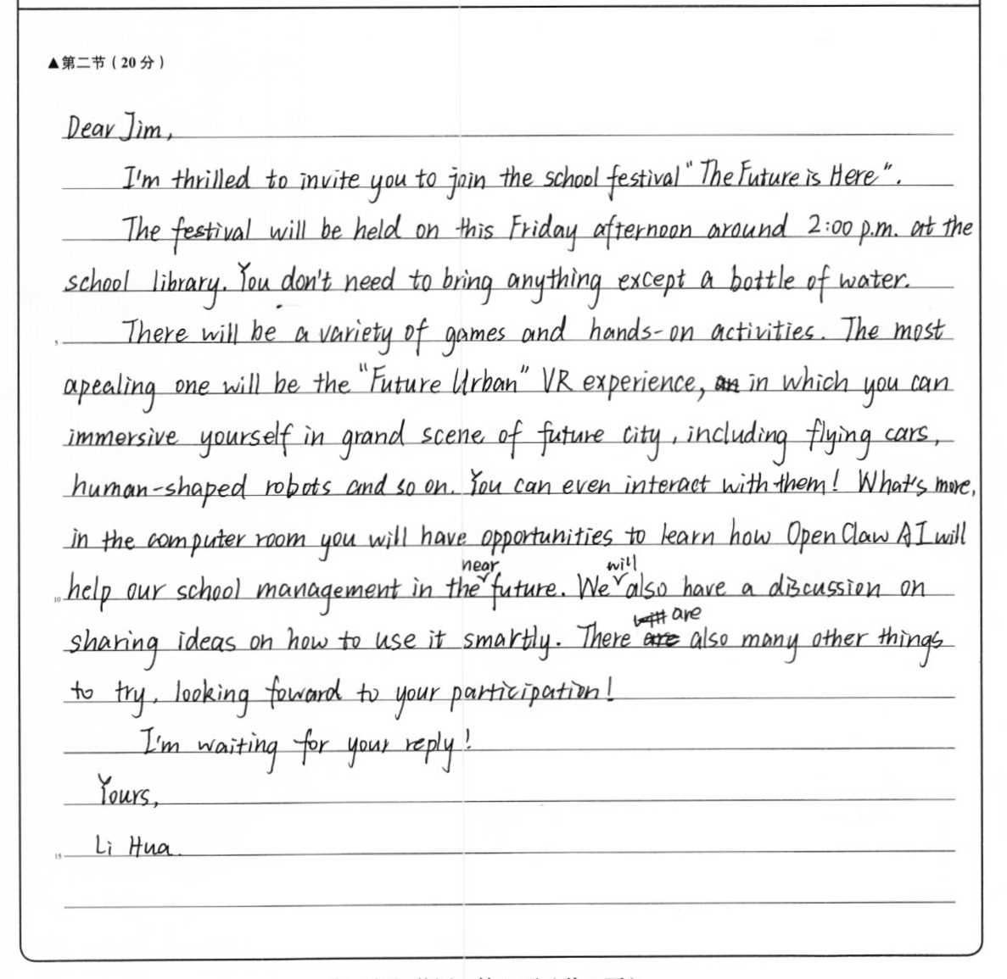
16 分 7+6+3
内容：活动设计围绕主题，有适量细节展开，要点间详略得当
语言：有一些语言错误，如 immersive/immerse 等，但不影响理解
结构：活动安排衔接较为清晰；但looking forward to your participation出现在第三段末尾 ，结尾段又单独出现了I’m waiting for your reply，分段不妥，显得收尾仓促欠考虑
分数判断：较好地完成了任务，但不出彩。相比于 18 分/19 分作文，16分作文有创意亮点，但也有三个维度上的短板。

Slide 29
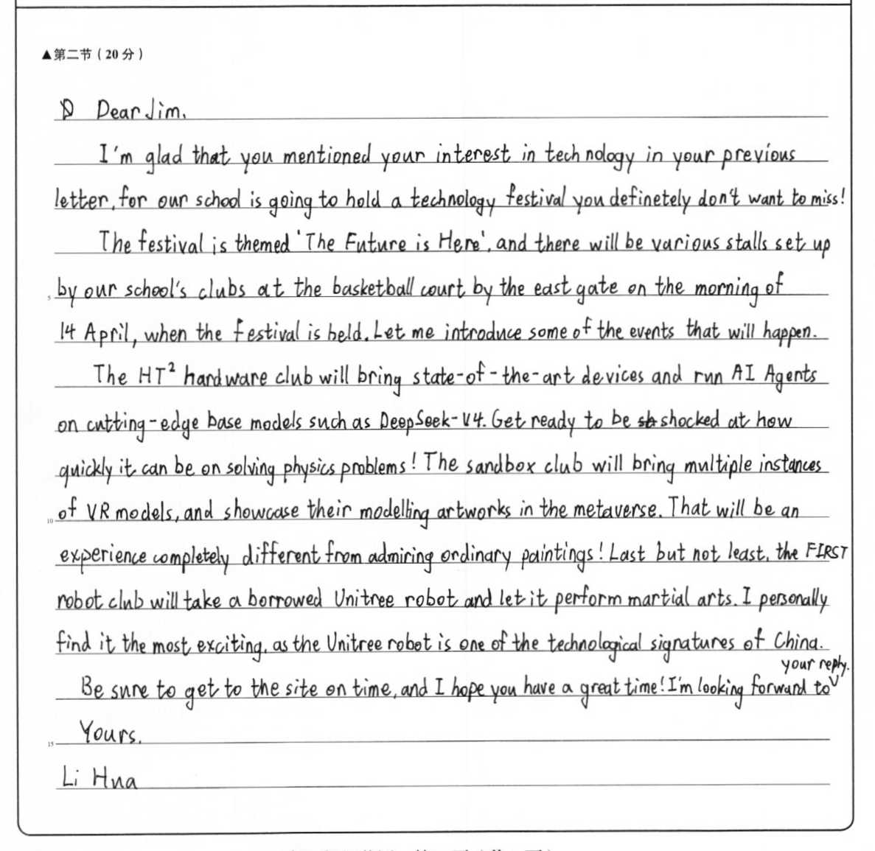
16 分 (7+7+3)-1
内容：内容丰富、有细节有深度。写作者是一个对科技有了解、有热情的学生
语言：语言质量较好，行文较为流畅
结构：段落分布合理。但在交际性上，首段里写作目的体现不明确，尾段也没有很好体现“邀请”这个元素，扣1分。
超行扣1分。

Slide 30
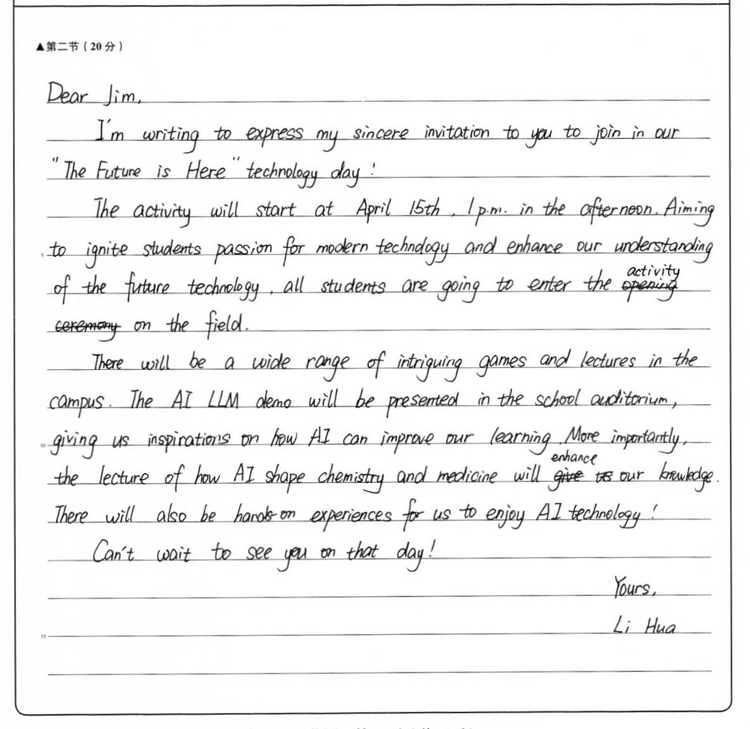
14 分 6+5+3
内容：地点存在但不清晰。有活动内容项目，但描述较为笼统、单薄。
语言：语言表达质量一般。句式有一定变化，但以简单句为主，词汇有亮点但错误较多
结构：基本符合要求

Slide 31
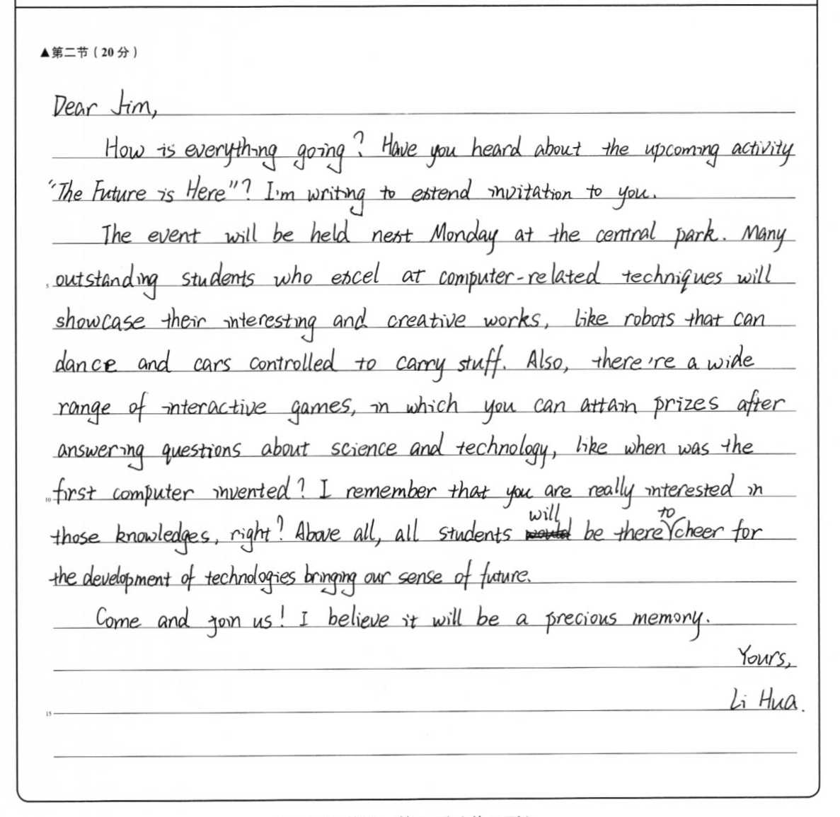
14 分 6+5+3
内容：活动内容相较于上一个14分更丰富。要点1与要点2 分段为最优选（但不要求必须分段，层次清晰即可）
语言：句式有一定变化，但还是以简单句为主；语法错误数量较多
结构：分段处理非最优选。第二段最后一句的出现，产生逻辑混乱：Above all引导的内容与前文活动脱节，破坏了段落内部的连贯性。

Slide 32
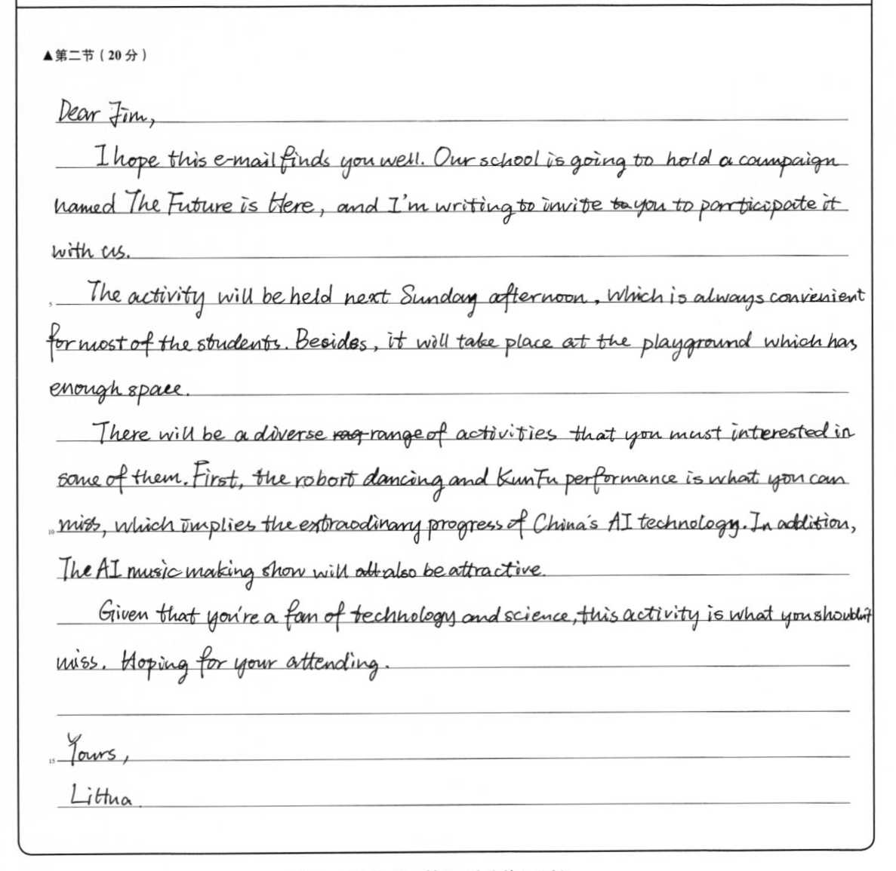
13 分 5+5+3
内容：完成了核心邀请任务，活动贴合主题。活动描述笼统。段落详略安排有些失衡。
语言：语法错误数量多，但整体上不影响理解
结构：开头结尾交际性不错，句间逻辑基本通顺

Slide 33
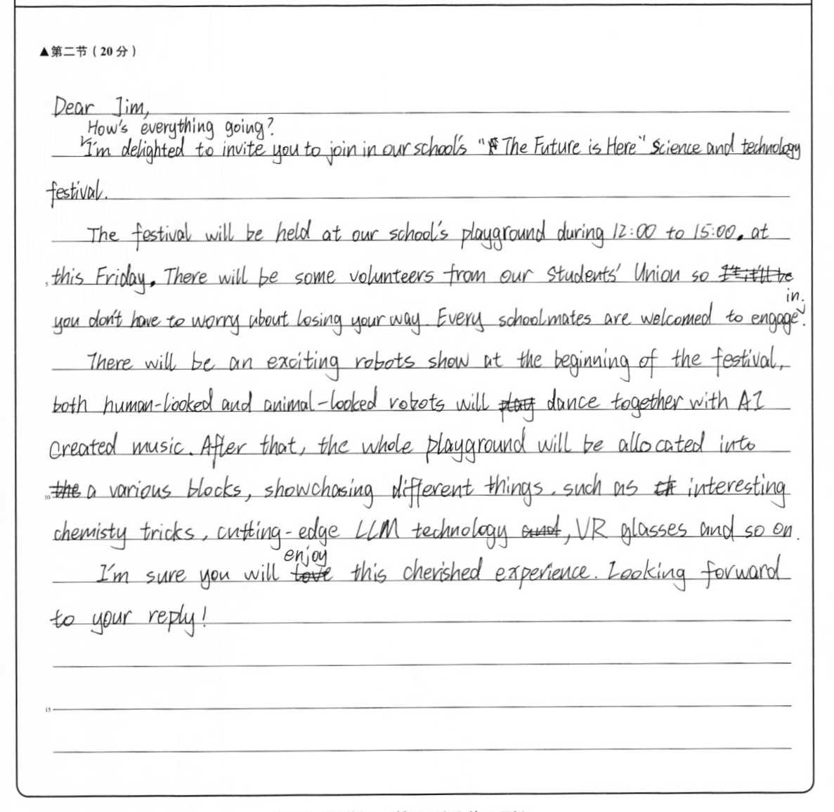
12 分 5+5+2
内容：基本完成任务，要点齐全。活动描述偏笼统。
语言：语言错误不少（第二段第一句为代表）；语言使用的恰当性和地道性不足；总体质量不高。但错误基本不影响理解。
结构：结构基本完整，段内句间衔接质量一般

Slide 34
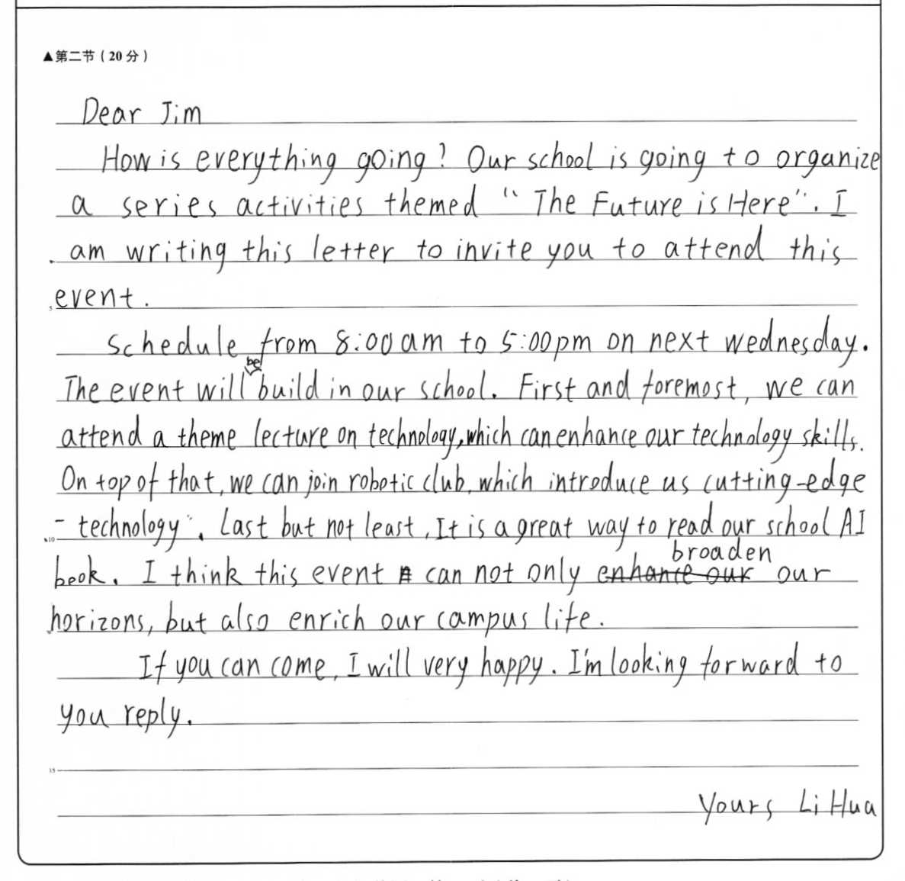
9 分 4+3+2
内容：基本完成任务，但内容空洞。核心活动内容完全没有展开。
语言：语法错误数量多、类型基础。句式以简单句为主，词汇贫乏且搭配错误多。
结构：分段处理非最优选。首尾段交际性不足，结尾表达生硬

Slide 35
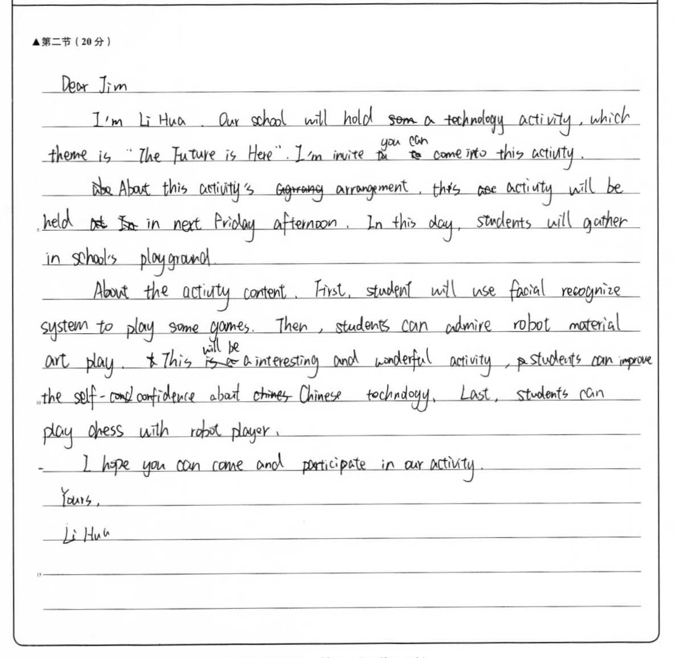
7分 3+2+2
内容：虽然在形式上完成了写作任务，要点都覆盖了，但核心内容的表述笼统模糊，且存在低端错误，不能及格
语言：语法错误数量极多，质量差，影响读者理解
结构：形式上遵循了邀请信的基本逻辑；段间和段内句间衔接生硬

Slide 36
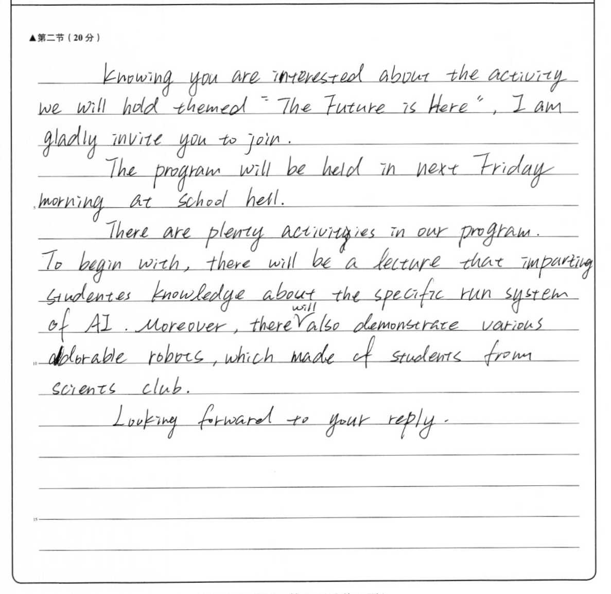
5分 2+2+1
看似要点内容都有，但实际有效语言太少，无法支撑内容表达。语言质量太差，每一句话都有错误，严重影响读者理解。

Slide 37
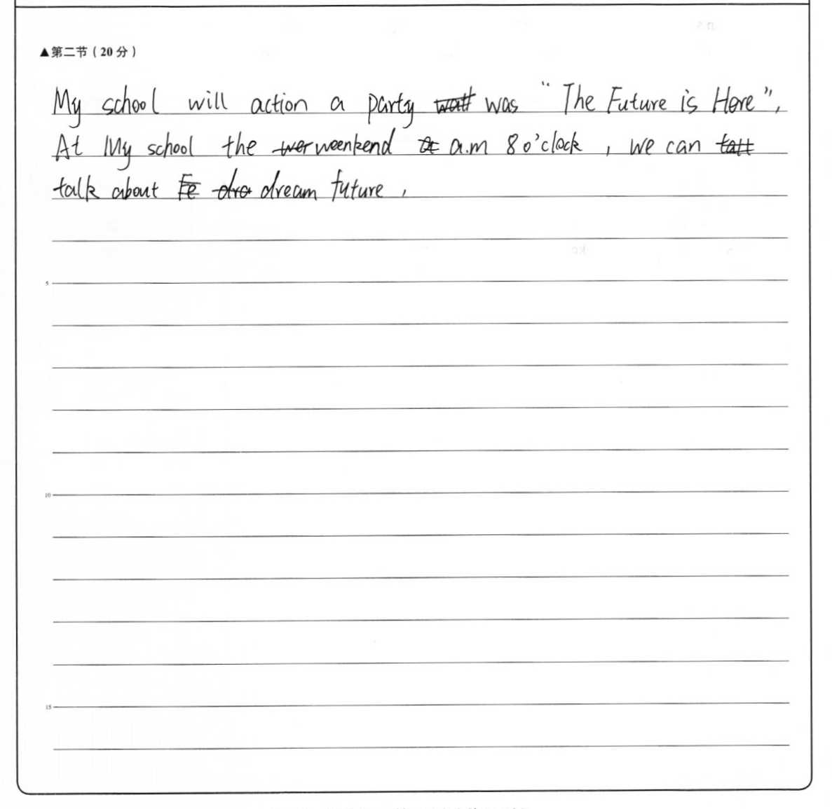
1-2分
有一些相关信息，这种情况不给0分，1-2分。

Slide 38
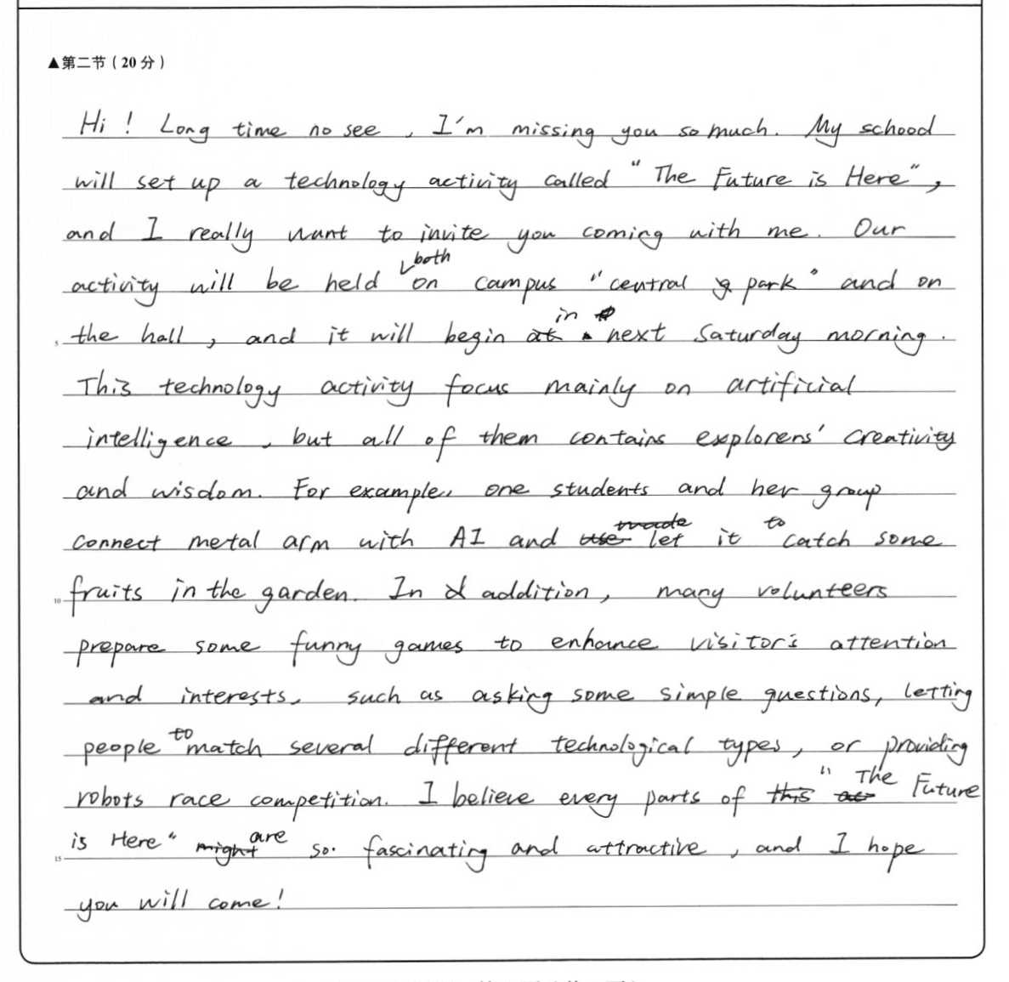
特殊情况
9 分 4+4+1
内容：覆盖要点，但表达较为混乱。
语言：语言错误较多，类型基础，但总体不影响理解
结构：交际性存在，但不够得体；整篇文章没有分段，看上去是一大片“浑然一体”，结构分只得1分。

Slide 39
五、教学建议

Slide 40
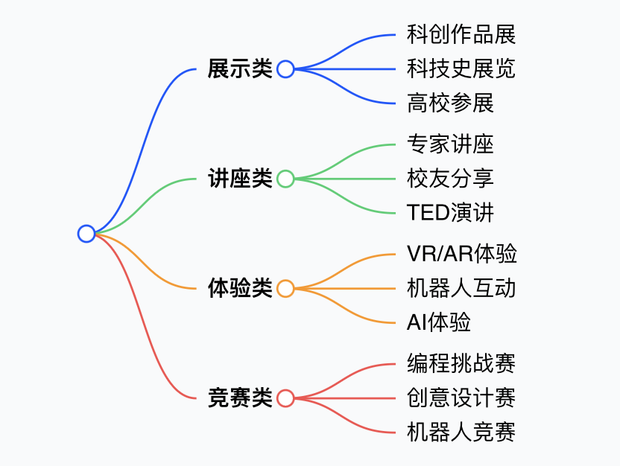
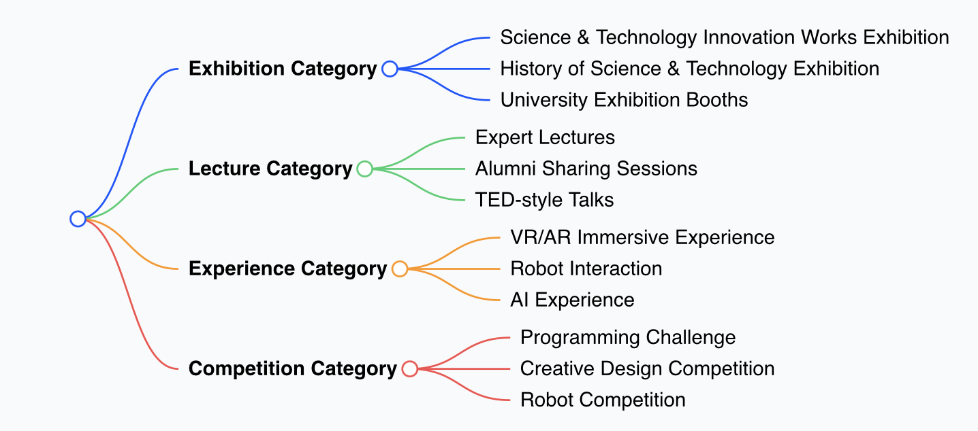
一：本次科技节活动设计
建议学生在进行活动类内容储备或写作时，从不同类别中各选1个活动，形成“动静结合、听做结合”的层次感。例如：先参观展示（静态），再听一场讲座（输入），最后动手体验或竞赛（动态）。

Slide 41
二：其他主题的活动设计
学生在考场上面临不同主题时，对于“活动内容”构建缺少思路。我们可以引导学生建立“主题→活动类别→具体活动”的快速构思路径。
以“文化类主题”为例：
展示类
才艺秀
传统老物件展
讲座分享类
传统文化知识竞赛
文创设计大赛
互动体验类
竞赛类
非遗传承人讲座
国学文化
书法、剪纸、灯笼手绘等
汉服试穿
茶艺体验
书画摄影作品展
传统节日文化与习俗科普讲座

Slide 42
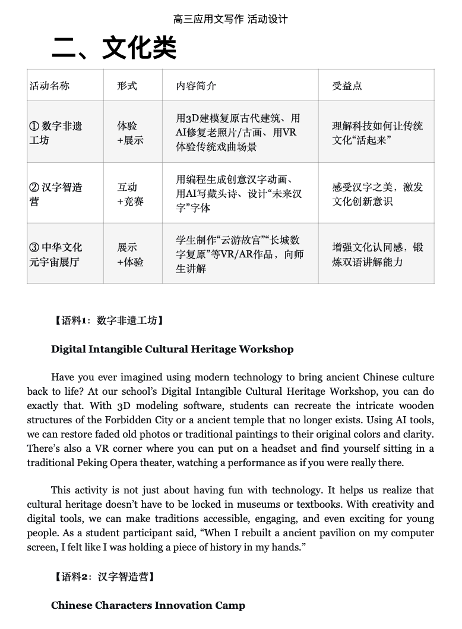
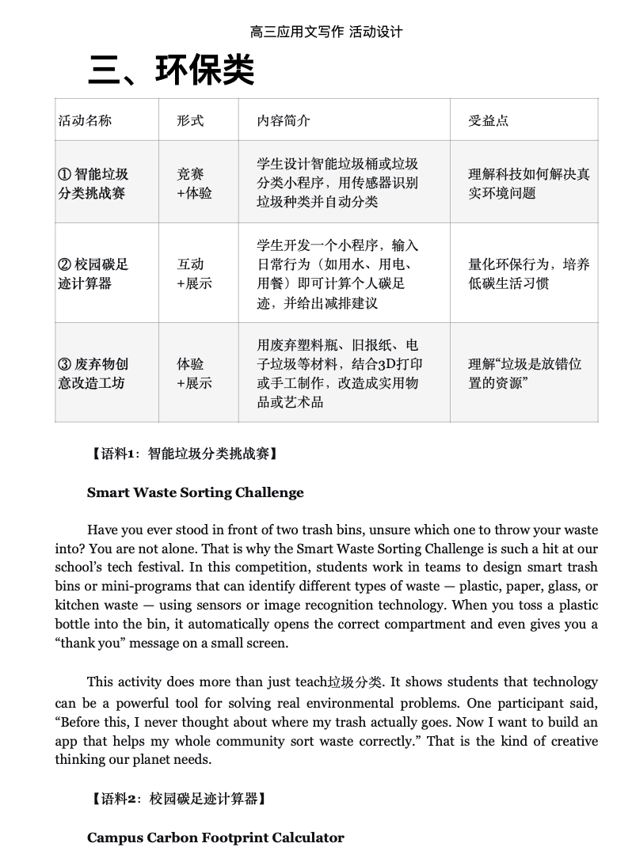
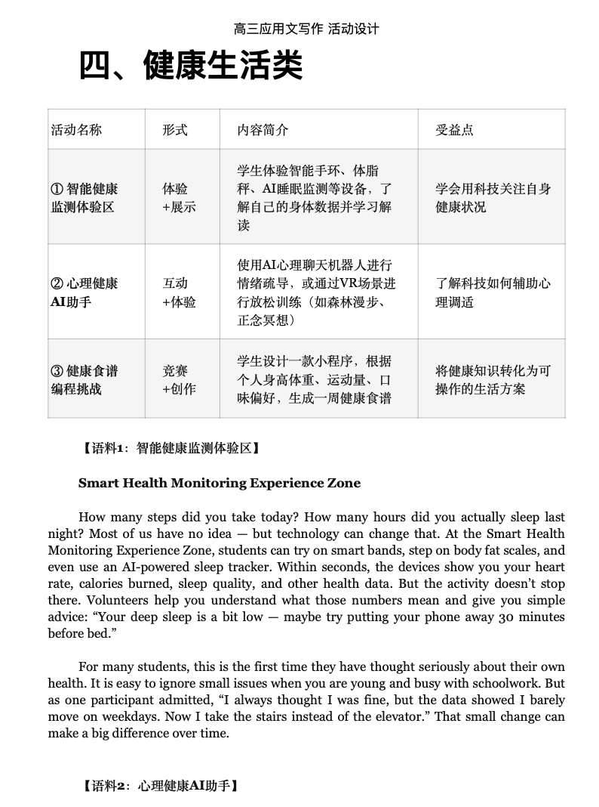
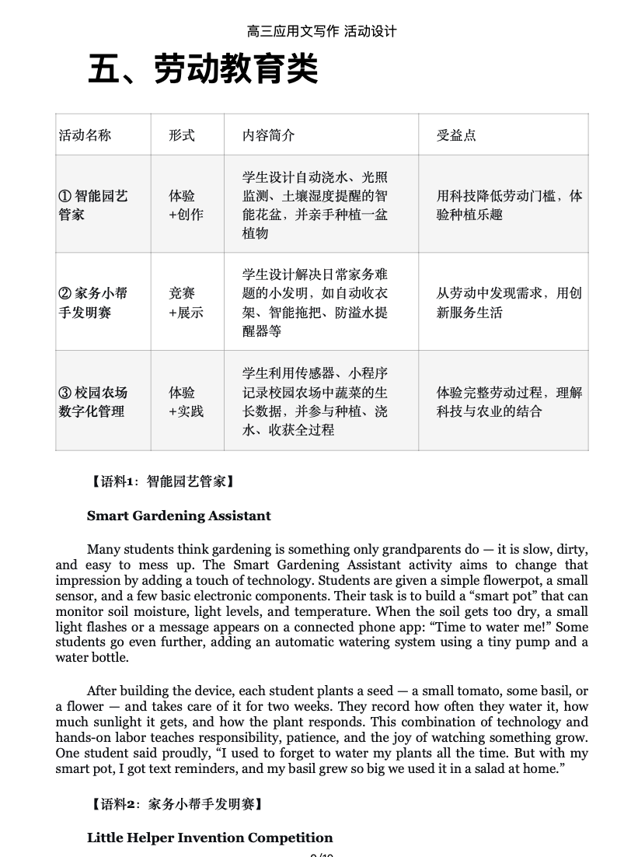
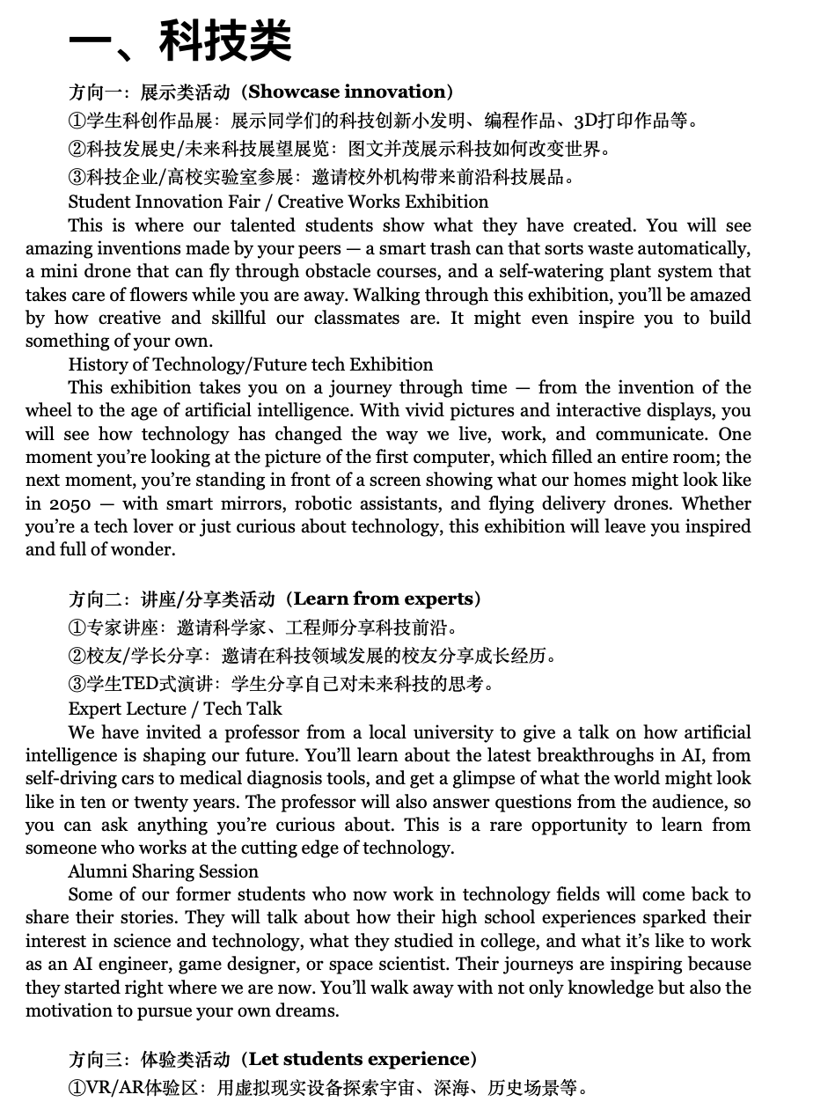
三、不同主题下的活动类语料供大家参考

Slide 43

每人批改360 份
10 号下午2点前完成

